Slide 1
图论基础
李绍澄/王百汇
NEUACM
2026年1月

Slide 2
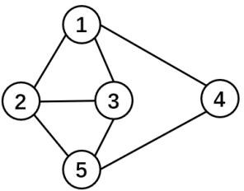
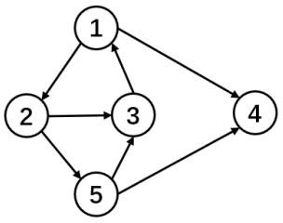
图的概念
图是什么？
▶ 图是由顶点 V的集合和边 E的集合组成的二元组
▶ 记：G= ( V , E )。
▶ 存在结点 v，可能含有多个前驱与多个后继

Slide 3
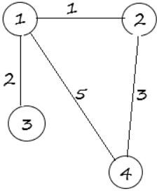
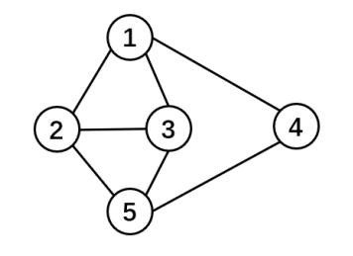
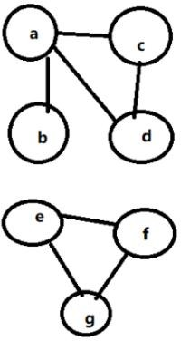
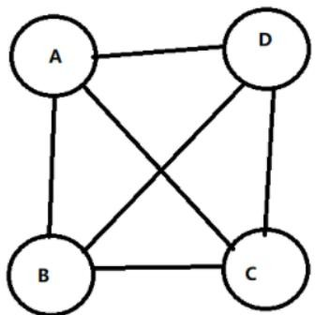
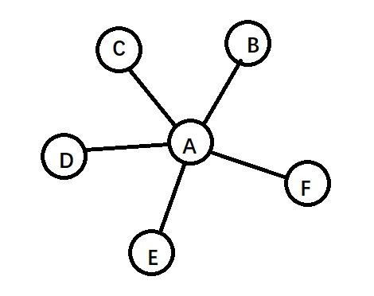
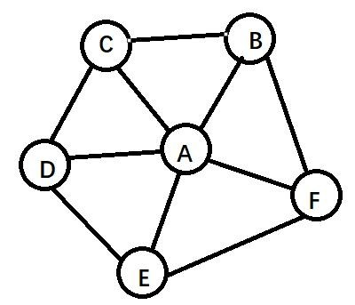
图的种类
按照不同的区分方法有以下几组分类
▶ 有向图，无向图
▶ 带权图，无权图
▶ 连通图
▶ 二分图
▶ 完全图
▶ 菊花图，轮图
带权图
无权图
非连通图
完全图
菊花图
轮图

Slide 4
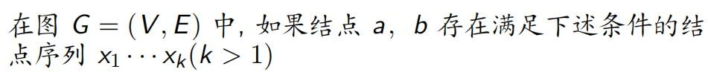

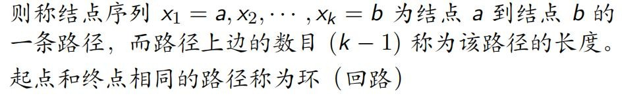
路径

Slide 5
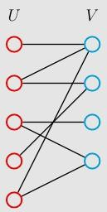
二分图
定义：一个无向图，可以分成两个点集合，保证任何两个在同一集合的点没有连边， 那么这个无向图可以被称为二分图
判断二分图的方法：二分图染色（没有奇环一定是二分图） 二分图的性质：没有奇环
证明：因为每一条边都是从一个集合走到另一个集合， 只有走偶数次才可能回到同一个集合。
二分图是图论里一个比较重要的模型，有关二分图的 算法比较多，想要深入了解可以浏览下面的链接
https://oiwiki.com/graph/bi-graph/

Slide 6
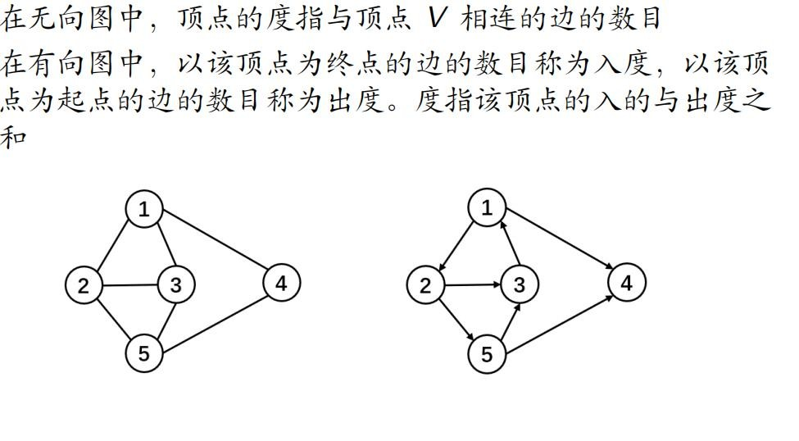
度
特别地，若d(v) =|V| - 1，则称点v为支配点，

Slide 7
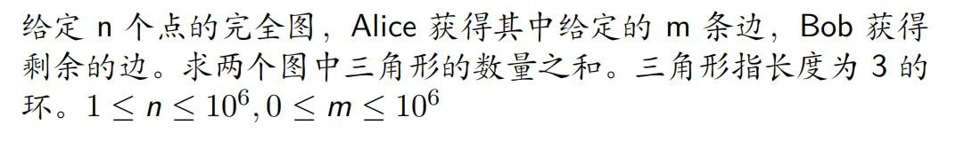
Codeforces 229C Triangles
度

Slide 8
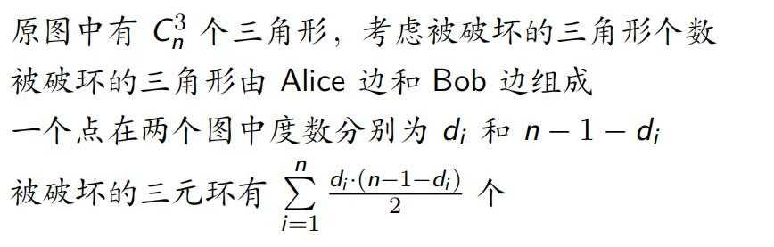
Codeforces 229C Triangles
度

Slide 9
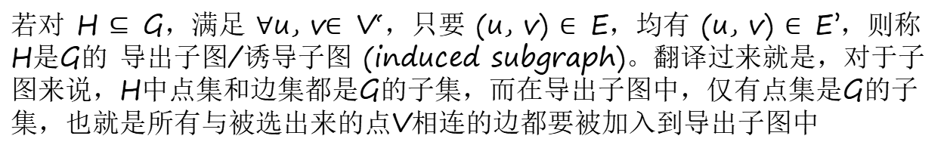
子图
对一张图G = (V, E)，若存在另一张图H = (V', E')满足 V'$⊆$V 且 E' $⊆$E，则称H是G的子图(subgraph)，记作 H $⊆$G
若对 H $⊆$G，满足 $∀$u, v$∈$V‘，只要 (u, v) $∈$E，均有 (u, v) $∈$E’，则称H是G的 导出子图/诱导子图 (induced subgraph)。翻译过来就是，对于子图来说，H中点集和边集都是G的子集，而在导出子图中，仅有点集是G的子集，也就是所有与被选出来的点V相连的边都要被加入到导出子图中
若 H $⊆$G 满足 V' = V，则称H为G的生成子图/支撑子图
显然，G是自身的子图，支撑子图，导出子图；无边图是G的支撑子图。原图G和无边图都是G的平凡子图

Slide 10
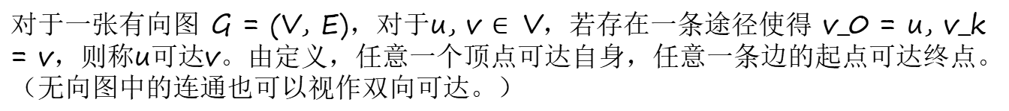
连通性
无向图的连通性由并查集易求（并查集等下讲），这里我们基本只讨论有向图的连通性
对于一张有向图 G = (V, E)，对于u, v $∈$V，若存在一条途径使得 v_0 = u, v_k = v，则称u可达v。由定义，任意一个顶点可达自身，任意一条边的起点可达终点。（无向图中的连通也可以视作双向可达。）
若一张有向图的节点两两互相可达，则称这张图是强连通的(后面可能要考)
若一张有向图的边替换为无向边后可以得到一张连通图，则称原来这张有向图是 弱连通的

Slide 11
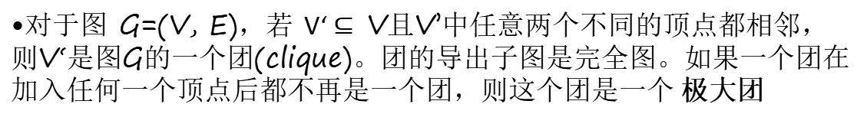
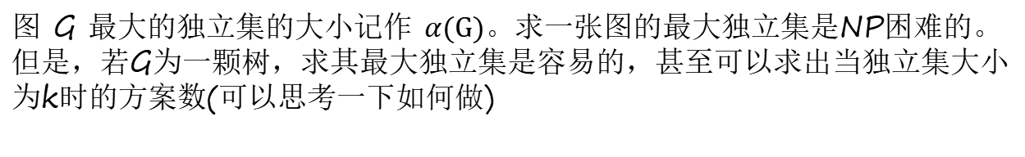
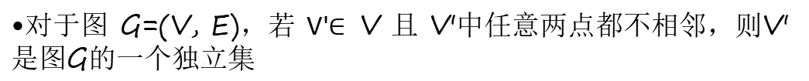
独立集与团
•对于图 G=(V, E)，若 V'$∈$V 且 V'中任意两点都不相邻，则V'是图G的一个独立集
图 G 最大的独立集的大小记作 $α(G)$。求一张图的最大独立集是NP困难的。但是，若G为一颗树，求其最大独立集是容易的，甚至可以求出当独立集大小为k时的方案数(可以思考一下如何做)
•对于图 G=(V, E)，若 V‘ $⊆$V且V’中任意两个不同的顶点都相邻，则V‘是图G的一个团(clique)。团的导出子图是完全图。如果一个团在加入任何一个顶点后都不再是一个团，则这个团是一个 极大团
•一张图的最大团的大小记作$ω(G)$，最大团的大小等于其补图最大独立集的大小
对于补图反图等定义在离散数学中应有提及，在此不多做赘述

Slide 12
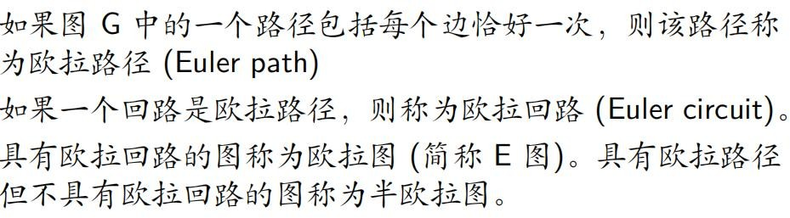
欧拉路的判定

Slide 13
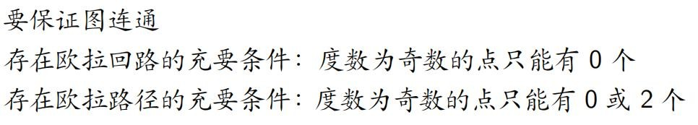
欧拉路的判定

Slide 14
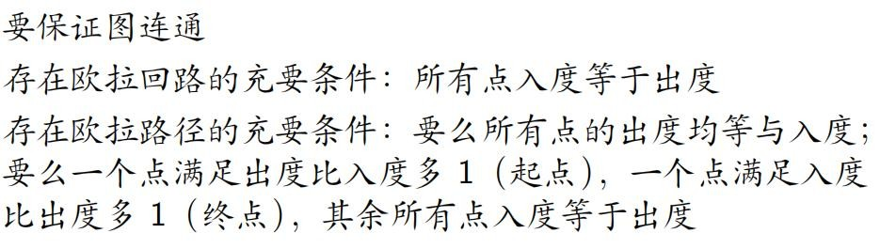
欧拉路的判定

Slide 15
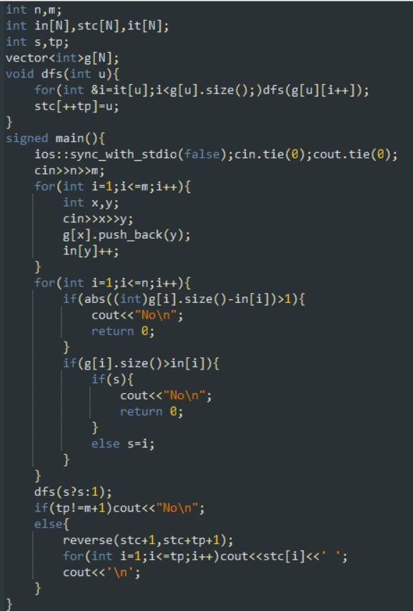
有向图求欧拉路径（回路）
首先判断这张图是不是半欧拉图（欧拉图）：要求每个点的出度入度满足条件，如果这张图数半欧拉图，要确定起点必须是出度恰好大于入度的那个点。
再暴力dfs搜索这张图就能求出来了
注意如果求的是字典序最小的路径，那么在dfs之前，要对每个点的所有出点排序。

Slide 16
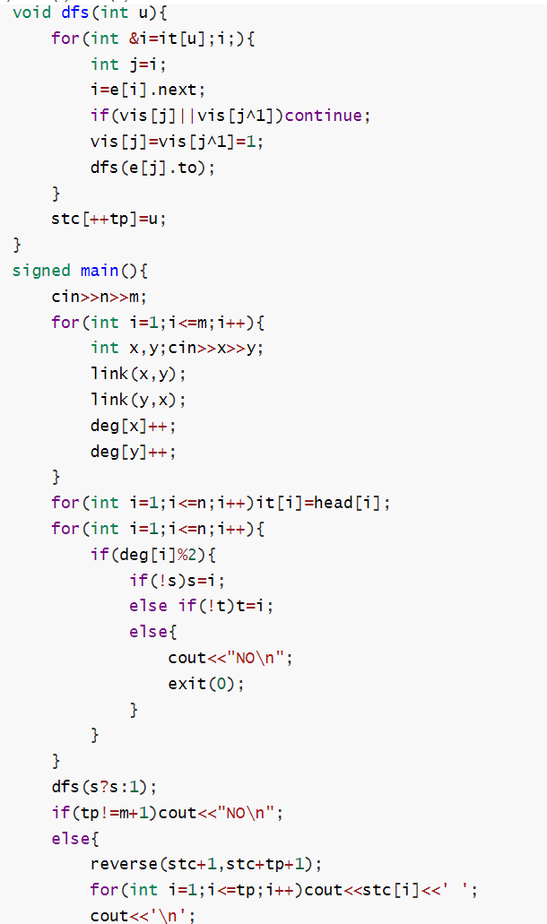
无向图求欧拉路径（回路）
和有向图的方法类似的判断和dfs。
但是要注意，因为是无向图，所以当我们走过一条边的时候我们要把这条边的反向边给标记，以后就不能走了。
因为我们要做标记边的操作，所以这里最好用的建图方法是链式前向星。

Slide 17
并查集
并查集是一种用于管理元素所属集合的数据结构，实现为一个森林，其中每棵树表示一个集合，树中的节点表示对应集合中的元素。
顾名思义，并查集支持两种操作：
合并（Unite）：合并两个元素所属集合（合并对应的树）．
查询（Find）：查询某个元素所属集合（查询对应的树的根节点），这可以用于判断两个元素是否属于同一集合．

Slide 18
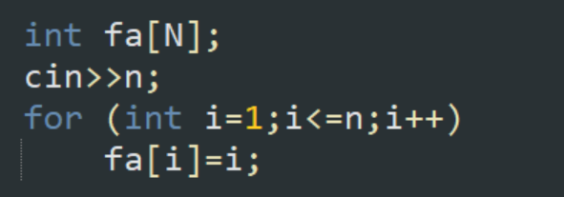
并查集
初始化
初始时，每个元素都位于一个单独的集合，表示为一棵只有根节点的树．方便起见，我们将根节点的父亲设为自己．

Slide 19
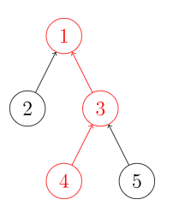
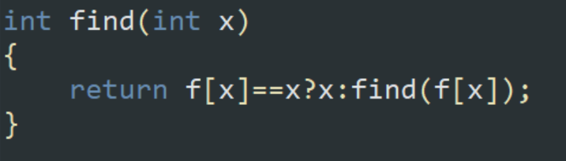
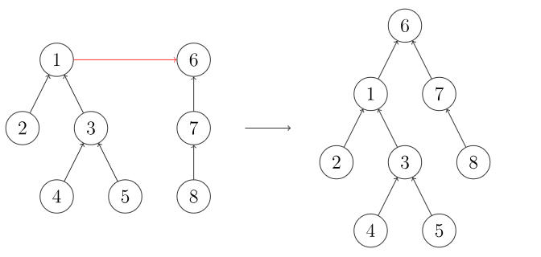
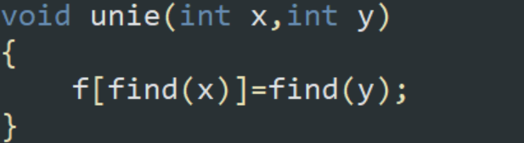
并查集
查询
我们需要沿着树向上移动，直至找到根节点
合并
要合并两棵树，我们只需要将一棵树的根节点连到另一棵树的根节点．

Slide 20
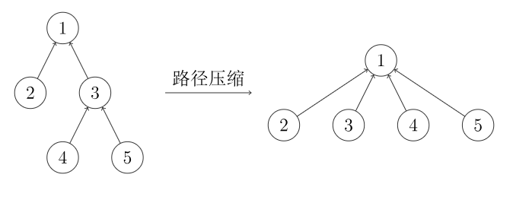
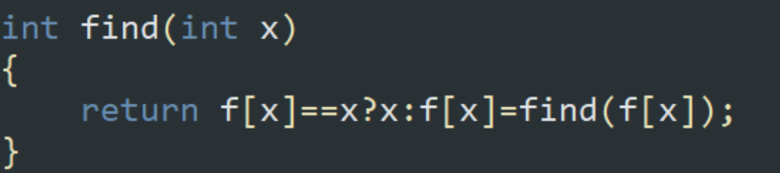
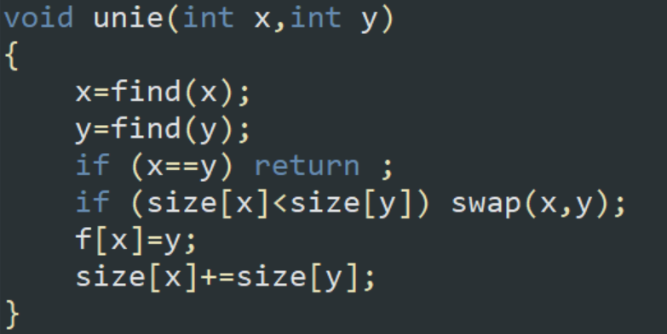
并查集
路径压缩
查询过程中经过的每个元素都属于该集合，我们可以将其直接连到根节点以加快后续查询
启发式合并
合并时，选择哪棵树的根节点作为新树的根节点会影响未来操作的复杂度．我们可以将节点较少或深度较小的树连到另一棵，以免发生退化

Slide 21
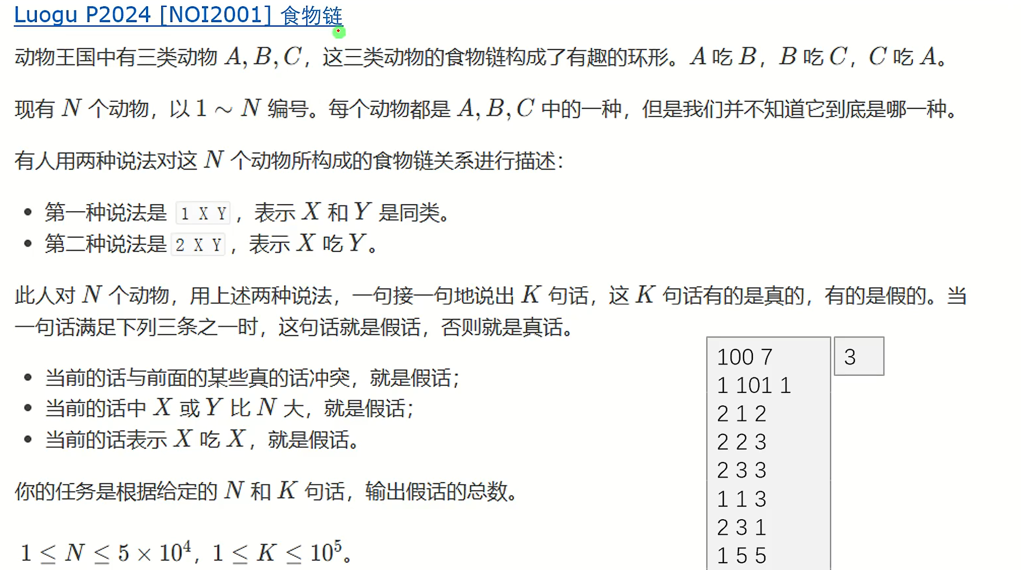
并查集

Slide 22
并查集
种类并查集/扩展域并查集
种类并查集（Type Union-Find）是并查集的一个变种，它通过扩大原有的并查集空间来维护多种不同的关系。在处理某些问题时，比如需要区分元素之间的“朋友”和“敌人”关系，仅使用普通的并查集是不够的，因为它只能维护元素之间的一种关系。
为了解决这个问题，种类并查集将每个元素的表示扩大到2倍。这样做的目的是为了能够同时维护“朋友”关系和“敌人”关系。具体来说，如果有n个元素，我们会创建一个2*n大小的数组，其中前n个位置用来表示元素之间的“朋友”关系，而后n个位置用来表示“敌人”关系。
种类并查集和普通并查集解决问题差异
1、普通并查集，维护的是具有连通性、传递性的关系
2、但有时候，我们却需要用到种类并查集来维护另一种关系：敌人的敌人是朋友

Slide 23
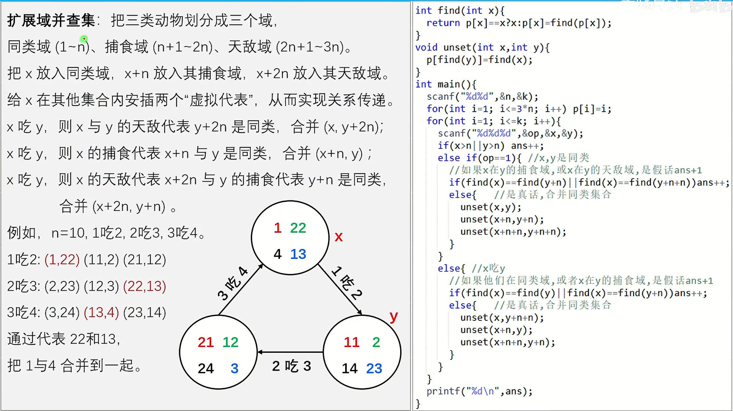
并查集

Slide 24
并查集
带权并查集
普通的并查集仅仅记录的是集合的关系，这个关系无非是同属一个集合或者是不在一个集合。
带权并查集不仅记录集合的关系，还记录着集合内元素的关系或者说是集合内元素连接线的权值。
带权并查集的实现，需要在普通并查集的基础上，注意以下问题：
1、每个节点都记录的是与根节点之间的权值，那么在Find的路径压缩过程中，权值也应该做相应的更新，因为在路径压缩之前，每个节点都是与其父节点链接着，那个Value自然也是与其父节点之间的权值。
2、在两个并查集做合并的时候，权值也要做相应的更新，因为两个并查集的根节点不同。

Slide 25
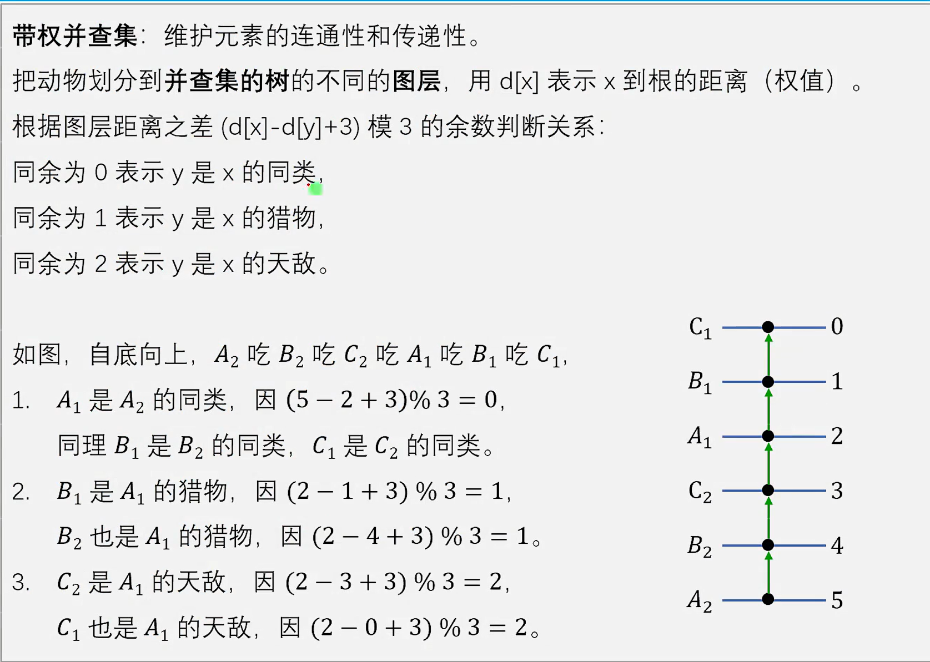
并查集

Slide 26
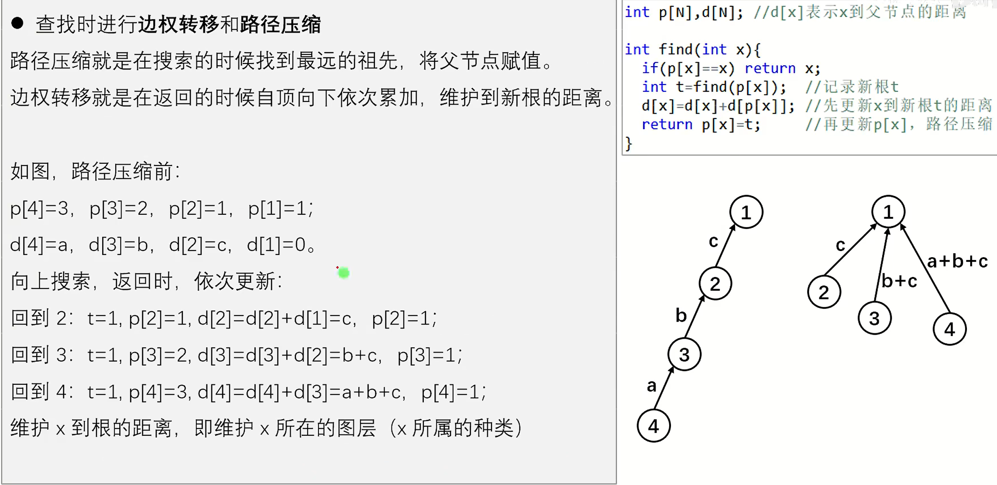
并查集

Slide 27
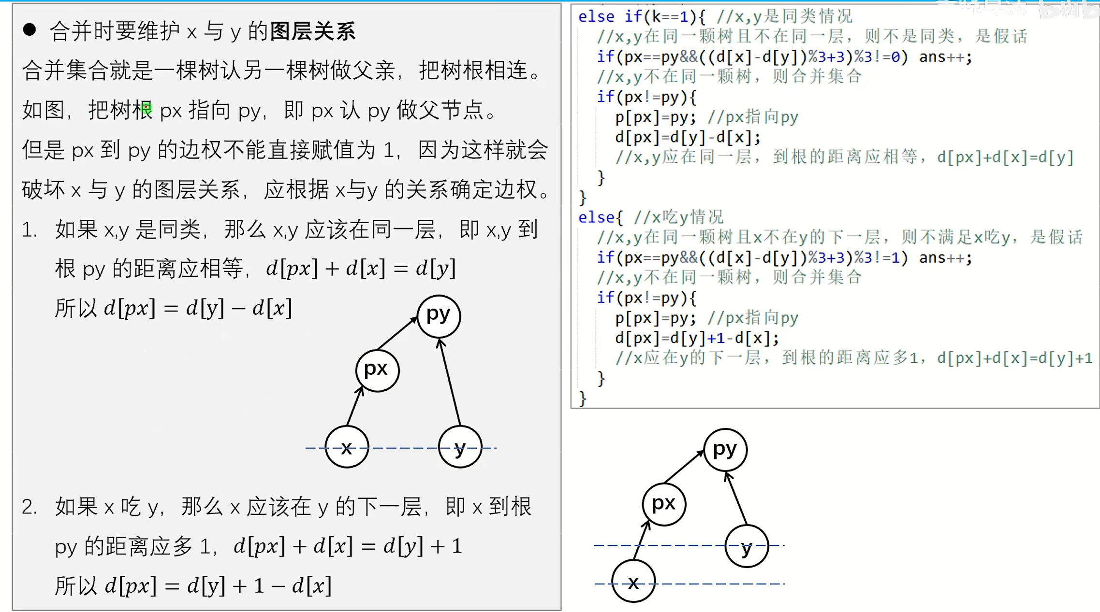
并查集

Slide 28
最小生成树
我们定义无向连通图的 最小生成树（Minimum Spanning Tree，MST）为边权和最小的生成树．
注意：只有连通图才有生成树，而对于非连通图，只存在生成森林．
介绍最常用的两个算法，Kruskal 算法/Prim 算法

Slide 29
最小生成树
Kruskal 算法
Kruskal 算法是一种常见并且好写的最小生成树算法，由 Kruskal 发明．该算法的基本思想是从小到大加入边，是个贪心算法．
具体来说，维护一个森林，查询两个结点是否在同一棵树中，连接两棵树．抽象一点地说，维护一堆集合，查询两个元素是否属于同一集合，合并两个集合．
其中，查询两点是否连通和连接两点可以使用并查集维护．
如果使用 𝑂(𝑚log𝑚)的排序算法，并且使用 𝑂(𝑚𝛼(𝑚,𝑛)) 或 𝑂(𝑚log𝑛)的并查集，就可以得到时间复杂度为 𝑂(𝑚log𝑚) 的 Kruskal 算法．

Slide 30
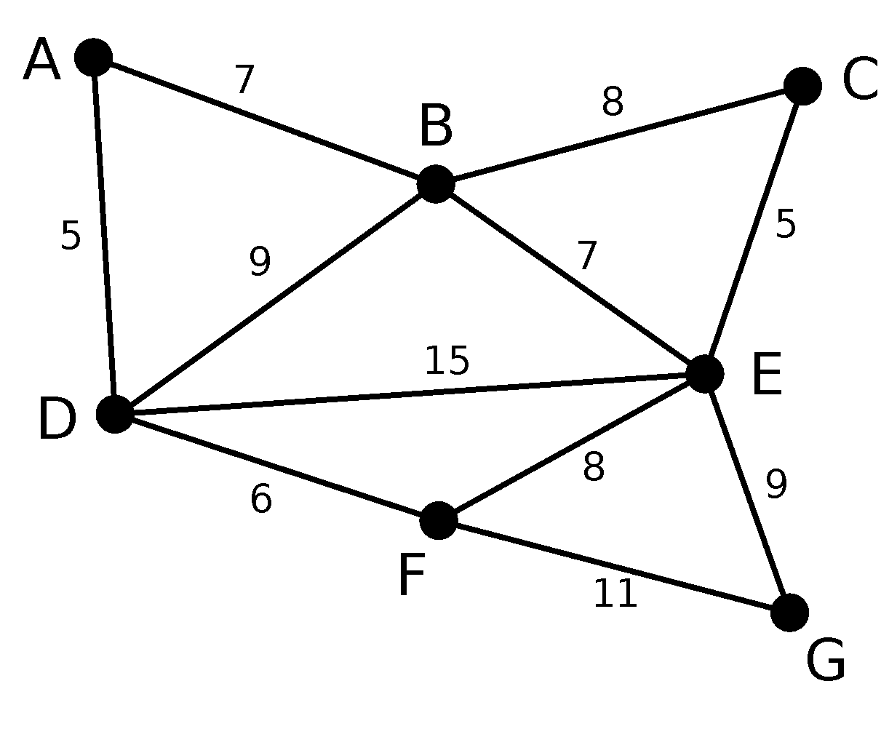
最小生成树

Slide 31
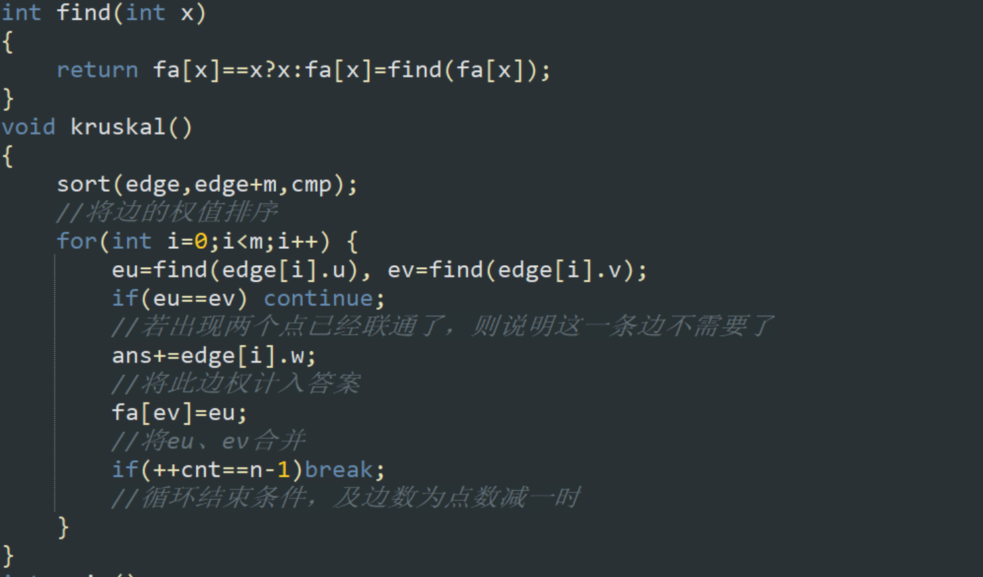
最小生成树

Slide 32
最小生成树
Prim 算法
Prim 算法是另一种常见并且好写的最小生成树算法．该算法的基本思想是从一个结点开始，不断加点（而不是 Kruskal 算法的加边）
具体来说，每次要选择距离最小的一个结点，以及用新的边更新其他结点的距离．
其实跟等会会讲的 Dijkstra 算法一样，每次找到距离最小的一个点，可以暴力找也可以用堆维护．
一般情况下都使用 Kruskal 算法，在稠密图尤其是完全图上，暴力 Prim 的复杂度比 Kruskal 优，但不一定实际跑得更快．
暴力：𝑂(𝑛^2 +𝑚)
堆优化：𝑂((𝑛+𝑚)log𝑛)

Slide 33
最小生成树

Slide 34
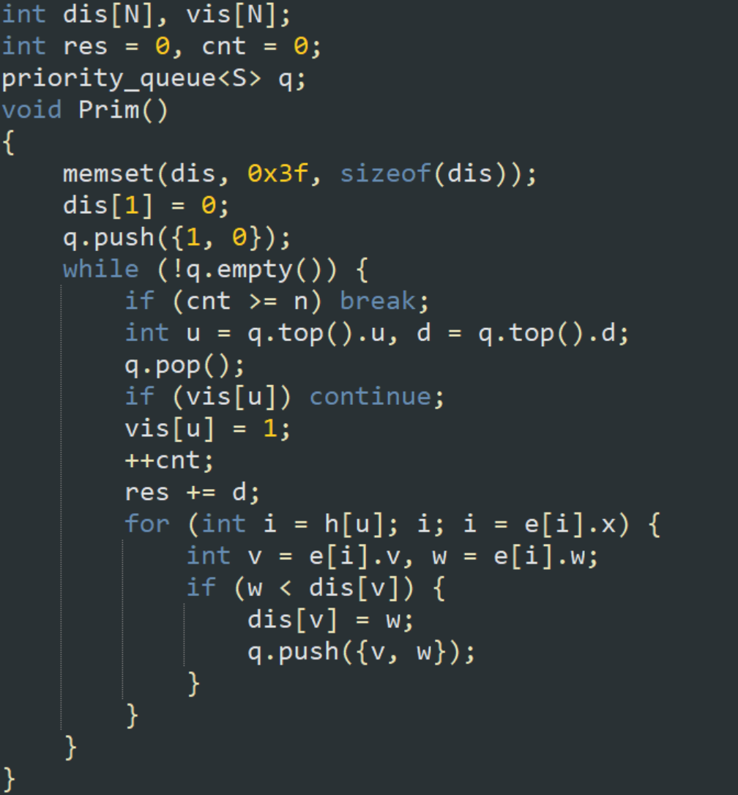
最小生成树

Slide 35
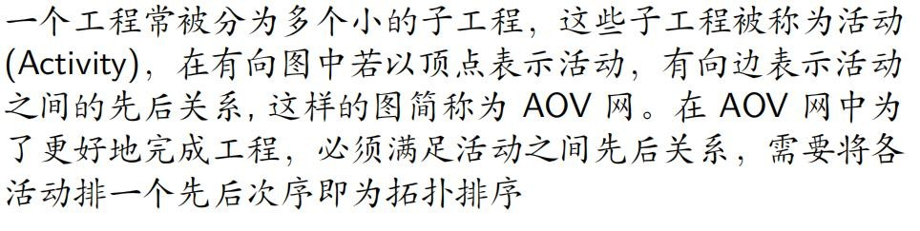
拓扑排序

Slide 36
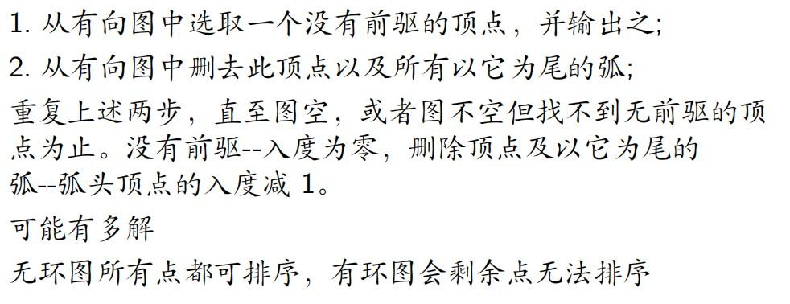
拓扑排序

Slide 37
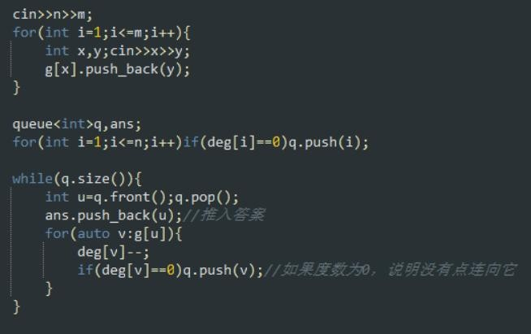
拓扑排序

Slide 38
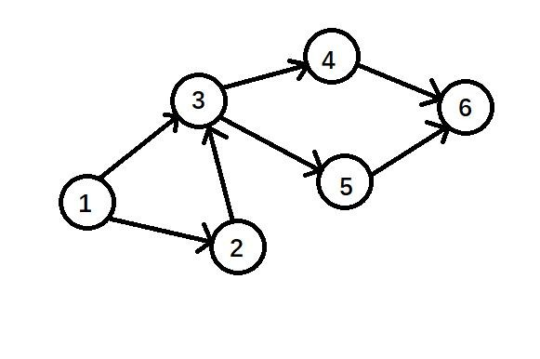
拓扑排序
HDU1285 确定比赛名次
输入数据： | 目前排名： | 队列：1
6 6
1 2
1 3
2 3
3 5
3 4
4 6
5 6

Slide 39
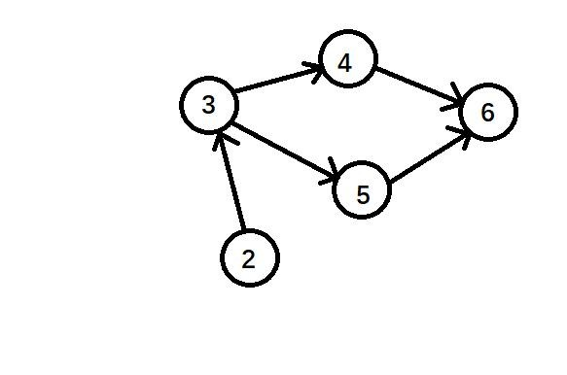
拓扑排序
HDU1285 确定比赛名次
输入数据： | 目前排名：1 | 队列：2
6 6
1 2
1 3
2 3
3 5
3 4
4 6
5 6

Slide 40
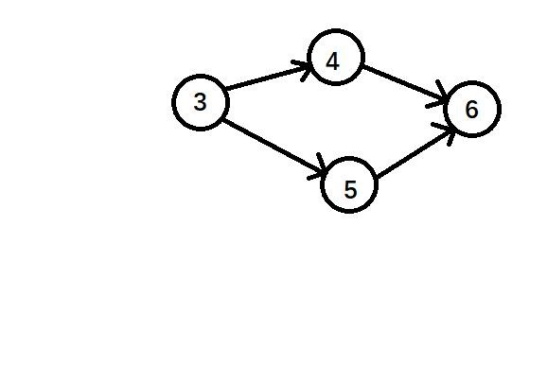
拓扑排序
HDU1285 确定比赛名次
输入数据： | 目前排名：1 2 | 队列：3
6 6
1 2
1 3
2 3
3 5
3 4
4 6
5 6

Slide 41
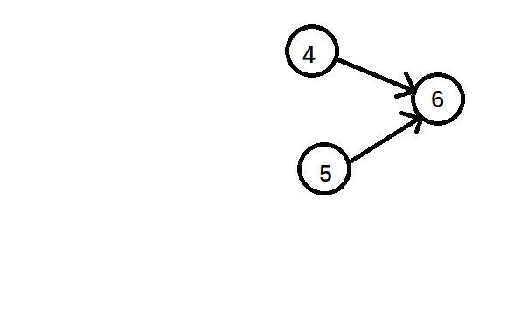
拓扑排序
HDU1285 确定比赛名次
输入数据： | 目前排名：1 2 3 | 队列：5 4
6 6
1 2
1 3
2 3
3 5
3 4
4 6
5 6

Slide 42
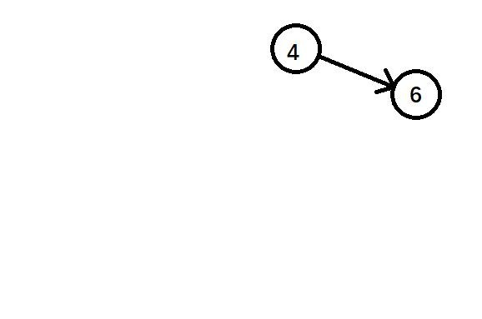
拓扑排序
HDU1285 确定比赛名次
输入数据： | 目前排名：1 2 3 5 | 队列：4
6 6
1 2
1 3
2 3
3 5
3 4
4 6
5 6

Slide 43
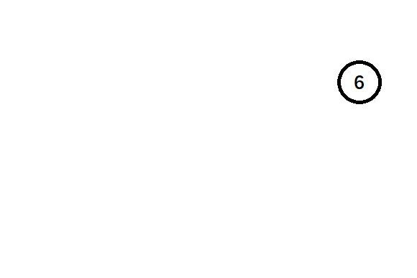
拓扑排序
HDU1285 确定比赛名次
输入数据： | 目前排名：1 2 3 5 4 | 队列：6
6 6
1 2
1 3
2 3
3 5
3 4
4 6
5 6

Slide 44
拓扑排序
HDU1285 确定比赛名次
输入数据：
6 6
1 2
1 3
2 3
3 5
3 4
4 6
5 6
目前排名：1 2 3 5 4 6
题目要求唯一合法解，字典序最小的拓扑序列 用普通的拓扑排序求出来的序列不唯一
现在求出来的1 2 3 5 4 6并不是字典序最小
所以把队列换成优先队列就可以达到最小字典序 的目的

Slide 45
拓扑排序
Codeforces 510C Fox And Names

Slide 46
拓扑排序
Codeforces 510C Fox And Names
每两个字符串进行逐个比较，找到两个字符串第一个不同的位置的字母，例如： aba和aaa，这两个不停地第一个位置是b和a，假设aba在aaa前面，那么说明 在字母表中，b在a前面，连一条b到a的边。建完有向图之后，拓扑排序，如果 出现了环（拓扑序数组大小不等于26）说明排不出来。
如果有的字母没有出现题目没有最小字典序之类的要求也无所谓，因为题目没 要求

Slide 47
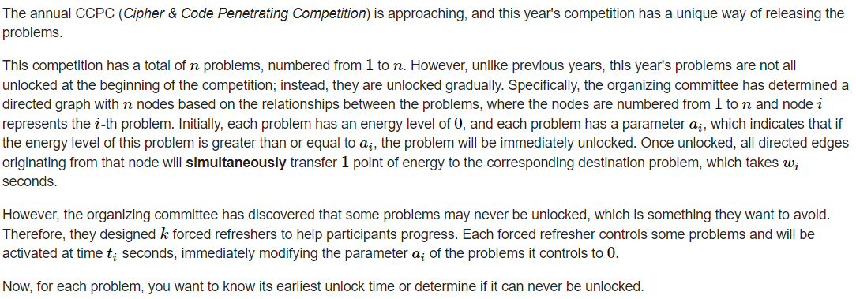
拓扑排序
Problem - J - Codeforces

Slide 48
拓扑排序
题目大意
•给你一个有向图，一个点被激活当且仅当其入边被激活的数 目大于等于给定的参数 ai，一个点被激活后会立即同时激 活其所有出边，激活一条边的需要的时间为 wj 秒
• 有一些特殊的装置，可以在开始后 x 秒将给定点集的 ai 变 成 0.
• 问你选中的某个点能否被激活，以及激活它需要的最小时间
• n ≤ 1e5 , m ≤ 1e6 , k ≤ 1e5 , ai ≤ 1e5 , wi , xi ≤ 1e9

Slide 49
拓扑排序
思路
• 我们考虑类似拓扑排序的思想，每次有一条边被激活后，其 会对到达的点做出 1 的贡献。
• 而特殊装置可以将指定点集的 ai 变成 0，可以看作一个超级源点向其连了一条长度为 x ，贡献为 inf 的一条边。
• 利用优先队列来实现上述过程即可
特别地，在拓扑排序的过程中进行dp也是常见的手法。当一个点i入队后，说明dp[i]已经汇总了其前驱节点的所有信息，可以转移到其临接点，保证dp的无后效性。

Slide 50
特殊图最短路
求树上两点最短路：dfs，或者lca（树论应该讲了）
有向无环图最短路：拓扑排序
无权图（所有边都相等）：bfs
边权只有0或1：01bfs

Slide 51

单源最短路

Slide 52

Dijkstra

Slide 53

Dijkstra

Slide 54

Dijkstra
 | 1 | 2 | 3 | 4 | 5
dist | 0 | inf | inf | inf | inf
此时的优先队列:[0,1]
1到它自己的距离为0，肯定最小，所以把1加入优 先队列，用1去松弛其他点
dist[1]+1<dist[2]所以dist[2]=dist[1]+1，2加入队列 dist[1]+3<dist[3]所以dist[3]=dist[1]+3，3加入队列 dist[1]+4<dist[4]所以dist[4]=dist[1]+4，4加入队列

Slide 55
Dijkstra
 | 1 | 2 | 3 | 4 | 5
dist | 0 | 1 | 3 | 4 | inf
此时的优先队列:[1,2] [3,3] [4,4]
由于dist[2]是此时最小的，可以说明2不会再被松弛
（因为假设2还能被某个点k松弛，那么k肯定在2之 前就已经加入答案并且用来松弛2了，所以如果某 个点在优先队列队首，那么他一定无法再被松弛）
dist[2]+1<dist[3]所以dist[3]=dist[2]+1，3加入队列 dist[2]+6<dist[5]所以dist[5]=dist[2]+6，5加入队列

Slide 56
Dijkstra
 | 1 | 2 | 3 | 4 | 5
dist | 0 | 1 | 2 | 4 | 7
此时的优先队列:[2,3] [3,3] [4,4] [7,5]
现在优先队列队首是3，说明dist[3]是此时最小的， 用3来松弛其他点
dist[3]+4<dist[5]所以dist[5]=dist[3]+4，5加入队列

Slide 57
Dijkstra
 | 1 | 2 | 3 | 4 | 5
dist | 0 | 1 | 2 | 4 | 6
此时的优先队列:[3,3] [4,4] [6,5] [7,5]
现在队首还是3，但是dist[3]=2，队首的距离是3， 说明这个队首是之前某一次其他点对3的松弛，但 是并不是最优的松弛，所以不用这个距离去松弛其 他点，continue就行

Slide 58
Dijkstra
 | 1 | 2 | 3 | 4 | 5
dist | 0 | 1 | 2 | 4 | 7
此时的优先队列:[4,4] [6,5] [7,5]
现在优先队列队首是4，说明dist[4]是此时最小的， 用4来松弛其他点
dist[4]+1<dist[5]所以dist[5]=dist[4]+1，5加入队列

Slide 59
Dijkstra
 | 1 | 2 | 3 | 4 | 5
dist | 0 | 1 | 2 | 4 | 5
此时的优先队列:[5,5] [6,5] [7,5]
现在优先队列队首是5，说明dist[5]是此时最小的， 用5来松弛其他点
此时没有点需要被松弛了，所有点距离1号点的最 短路都求出来了
优先队列那几个往后都被continue掉了（原因和上 次的3一样）

Slide 60

Dijkstra

Slide 61
Dijkstra
注意：
Dijkstra的核心操作是松弛，实际上，将dijkstra看成堆优化的dp也未尝不可。所以，带着一种用当前节点的信息更新相邻点的信息的思想考虑不失为一种好的选择。实际应用中，dis数组的含义可能不仅仅是距离，需要根据具体情况作出恰当的定义。
这种最短路算法所处理的是广义上的“单源”，假如有多个源点，欲求每个点到任意一个源点的最短路，同样可以使用dijkstra解决

Slide 62


为什么Dijkstra只能处理无负权图？
因为dijkstra用了贪心的思想，每次选取的是当前最短的边进行松弛，当边都 是正权时，松弛后边权一定比当前最短边大，所以满足贪心的条件，有了负边 后不满足贪心的条件所以不能用dijkstra计算带有负边的单源最短路
如图，如果按照dijkstra的思想，会得到2的距离 为8，3的距离为9，因为目前dist[2]<dist[3]
所以用2去松弛其他点，而不是用3去松弛2 所以得到2的最短距离为8
但是显而易见，dist[2]=7

Slide 63


SPFA

Slide 64



SPFA
SPFA求最短路：
SPFA判断负环：

Slide 65

最短路方法比较

Slide 66


多源汇最短路

Slide 67

多源汇最短路
HDU2544 最短路

Slide 68

多源汇最短路
HDU2544 最短路
EOlymp975 Floyd

Slide 69


多源汇最短路
思考，当边权带修时，更新dis数组的代价是多少？

Slide 70

多源汇最短路
•考虑机场部分：
可以对所有机场建超级源点，边权为T，双向边，同时将所有边权倍长，最后答案除以2即可
•经过上述处理，操作1和2本质上就是同一种操作->修改边权
对于修改的边权u，v，我们枚举(i,j)，修改的路径只能是i->u->v->j或者i->v->u->j，暴力更新即可
•复杂度O($n^{3}+ n^{2}×q$)

Slide 71
扩展：次短路
给定一张N个点、M条边的无向图，每条边有边权。请求出从节点1到节点N的严格次短路的长度。
可以从两个方向思考

Slide 72

扩展：次短路
考虑对每个节点u维护两个距离信息：${d1}_{u}$: 从源点s到节点u的最短路
${d2}_{u}$: 从源点s到节点u的次短路
当我们从优先队列中取出一个状态(d,u) ，表示发现一条从s到u长度为d的路径时，对于u的每个邻居v（设边权为w），新的路径长度为d'。我们用d'来尝试更新v的状态
•
•

Slide 73
扩展：次短路
在执行dijkstra时，我们是可以建立一棵最短路树的
（SPT）
•
•
类比用dfs遍历整张图时，给每个点打上dfn标记；当使用bfs遍历时，同样也可以进行这样的操作，过程中标记每个节点的父节点。此时，对应的是边权全部为1的情况
•
当扩展到边权为w时，同理可建立一棵SPT
•
显然在SPT上，从1到n的路径p1即为最短路。考虑次短路的情况，必然存在一条边为非树边

Slide 74


扩展：次短路
定义：
$d_{s}$(u): 从源点s到u的最短路
$d_{t}$(u): 从汇点t到u的最短路
考虑枚举图中的每一条边(u,v)，则次短路长度可以由下式精确定义：
在理想时间限内解决k短路问题需要较高级数据结构支持，在此按下不表

Slide 75
浅谈图与DP
•一般为二维，不注重像dijkstra那样的松弛顺序，先枚举要维护的第二维，再去枚举点实现转移
•例：
一张带权有向图，定义f(p)为路径p上所有边权乘积，对于每个点，求从该点出发走j步后所走出的路径中最大的f(p) (j <= 30, n <= 2e5)

Slide 76

浅谈图与DP
转移方程易推，注意枚举顺序

Slide 77


浅谈图与DP
由于选择走哪条边是由时间确定的，不妨设$f_{i,j}$表示第j秒走到i点时所浪费的最小时间。若当前选择停在i点，有$f_{i,j+1}← f_{i,j}+1$；否则，有$f_{v,j+1}←min⁡(f_{v,j+1},f_{i,j})$，转移顺序依然是先j后i。可以用滚动数组优化空间

Slide 78

连通分量与Tarjan
DFS 生成树
有向图的 DFS 生成树主要有 4 种边:
树边：示意图中以黑色边表示，每次搜索找到一个还没有访问过的结点的时候就形成了一条树边。
2.反祖边：示意图中以红色边表示(7 ->1)，也被叫做回边，即指向祖先结点的边。
3.横叉边：示意图中以蓝色边表示（即9 ->7），它主要是在搜索的时候遇到了一个已经访问过的结点，但是这个结点并不是当前结点的祖先。
4. 前向边：示意图中以绿色边表示(3->6),它是在搜索的时候遇到子树中的结点的时候形成的。

Slide 79
连通分量与Tarjan
考虑 DFS 生成树与强连通分量之间的关系
如果结点u是某个强连通分量在搜索树中遇到的第一个结点，那么这个强连通分量的其余结点肯定是在搜索树中以u为根的子树中。结点u被称为这个强连通分量的根
我们在dfs时按照每个节点被访问到的顺序给图中每个节点以(1 ~ n)的整数标记，这个整数被称为时间戳，记作dfn[u]。请记住这个数组，在树中也会及经常被用到

Slide 80

连通分量与Tarjan
Tarjan 算法能够在线性复杂度内求得有向图的所有强连通分量。基于对图进行 DFS。我们视每个连通分量为搜索树中的一棵子树，在搜索过程中，维护一个栈，每次把搜索树中尚未处理的节点加入栈中。
为每个结点u维护了以下几个变量
另外用scc数组记录u属于哪个连通分量
根据dfs的搜索顺序，有如下性质：
一个结点的子树内结点的 dfn 都大于该结点的 dfn，从根开始的一条路径上的 dfn 严格递增，low 严格非降

Slide 81



连通分量与Tarjan
按照深度优先搜索算法搜索的次序对图中所有的结点进行搜索，维护每个结点的dfn与low变量，且让搜索到的结点入栈。每当找到一个强连通元素，就按照该元素包含结点数目让栈中元素出栈
1.v未被访问：继续对v进行深度搜索。在回溯过程中，用 ${low}_{v}$更新 ${low}_{u}$。因为存在从u到v的直接路径，所以v能够回溯到的已经在栈中的结点，u也一定能够回溯到
2.v被访问过，已经在栈中：根据 low 值的定义，用 ${dfn}_{v}$更新${low}_{u}$
3.v被访问过，已不在栈中：说明v已搜索完毕，其所在连通分量已被处理，所以不用对其做操作

Slide 82




连通分量与Tarjan
1
2
->
->
3
4
->
->

Slide 83



连通分量与Tarjan
5
6
->
7

Slide 84
缩点
•我们为什么要找强连通分量？或者说，在执行完tarjan算法后，我们可以得到什么？
•在某些题目中，一个强连通分量中的所有点都是等价的，这个时候，就可以将这些等价点看作同一个点，建立新图
•由强连通分量的性质，在新图中是不存在环路的，否则可以再次缩成一个更大的分量。这样，原图变为一个DAG，方便我们进行dp等操作

Slide 85

缩点
上面我们讨论的都是有向图的情况，那么无向图如何进行缩点呢？

Slide 86
缩点
•区别就是在进行无向图缩点时，需要考虑前驱节点的情况
•缩完点后建立新图，可以得到一棵树或者森林，使用树相关的算法解决问题
•有些题目中，需要将每个点的贡献计算到缩成的新点中，参与后续的算法执行

Slide 87


缩点
进行缩点，这样可以保证每个连通块中的奶牛全部相互喜欢。只需要找出出度为0的连通分量的大小，即该连通分量中的奶牛不会喜欢该分量以外的奶牛。特别地，若原图连弱连通分量都不是，那么答案自然是0，否则答案为找到的连通块大小。

Slide 88
解决图论问题的关键是什么？
是算法吗？

Slide 89

建图技巧
HDU2680 Choose the best route

Slide 90

建图技巧
HDU2680 Choose the best route

Slide 91

建图技巧
Codeforces 186B Legacy

Slide 92

建图技巧
Codeforces 186B Legacy

Slide 93

建图技巧
这个图是进行了三个操作： 节点2到节点3有一条权值为3 的边（蓝色）
节点1到区间[2,4]有权值为2 的边（黄色）
区间[1,3]到节点4有权值为1 的边（红色）
在建树的过程中就让每个线段树节点和他们的叶子节点之间含有一条权值为0的有 向边。
之所以是有向边是因为从点到区间的关系有两种，我们得建立两种线段树，分别是 从父节点指向叶子节点和从叶子结点指向根节点，对应的是从点到区间和从区间到 点的关系。
而且两个线段树的叶子节点，也就是最下面的节点指向的都是原来区间的节点，这 样就在原来的区间上建立了从点到区间再从区间到点的关系

Slide 94

建图技巧
洛谷 P4568 [JLOI2011] 飞行路线

Slide 95

建图技巧
洛谷 P4568 [JLOI2011] 飞行路线

Slide 96
建图技巧
Codeforces 1634 E
给你m个正整数数组。每个数组的长度都是偶数。
你需要将所有这些整数分割成两个大小相等的两个可重集合L和R，也就是说，每个数组的每个元素都应进入两个集合中的一个(但不能同时进入两个)。此外，对于m个数组中的每个数组，其一半的元素应放入L中其余的应放入R中。
请举例说明这种划分方法，或者确定不存在这种划分方法。

Slide 97

建图技巧
Codeforces 1634 E

Slide 98
建图技巧
Codeforces 1634 E
给你m个正整数数组。每个数组的长度都是偶数。
你需要将所有这些整数分割成两个大小相等的两个可重集合L和R，也就是说，每个数组的每个元素都应进入两个集合中的一个(但不能同时进入两个)。此外，对于m个数组中的每个数组，其一半的元素应放入L中其余的应放入R中。
请举例说明这种划分方法，或者确定不存在这种划分方法。
我们把这个关系抽象成一个二分图，把数组抽象成左边的点，每一种数字抽象成右边的点。如果一个数组A包含一个数字x，那么A代表的点和x就相当于连了一条边，这样就形成了一个二分图，然后只要能在这个二分图上找到一条欧拉回路，我们就找到了一个合法的划分方法。
这道题的难点就在于能够把题面抽象成图论问题

Slide 99

建图技巧
Codeforces 1468 J

Slide 100
建图技巧
Codeforces 1468 J
假设我们只选边权小于等于k的边，如果可以连成一个联通快，那么我们把k-max(所选边权)作为一个可能的答案，接下来我们考虑往这里加边权大于k的边。
因为要保证操作完最大边权等于k，所以再往图中加大于k的边造成的代价是sum(s_i-k)，所以我们可以把已经连好的联通块视作为点，剩下所有边的边权为s_i-k。跑一遍最小生成树就可以。

Slide 101
其他知识
哈密顿回路（通路，需要状压dp）
差分约束(隶属于图论建模，不涉及新知识点)
2-SAT
竞赛图
二分图匹配
网络流
支配树
……

Slide 102
其他知识
我们在掌握基础算法之后，往往还是不能顺利的解决图论问题，主要可能如下：
1、题面里没有提到图有关的描述，根本想不到是个图论题。
2、隐隐感觉可能能抽象成某个模型，但是还是无法成功用图成功描述题目。
3、成功建立了模型，但是因为其他方面的知识欠缺，可能是dp，或者数据结构相关的知识。
4、这道题考察的知识点不会。
……

Slide 103
THANKS

